Slide 1
Использование технологии критического мышления на уроках химии
Бердова Наталья Юрьевна

Slide 2
Четыре надо
НАДО ЗНАТЬ
НАДО УМЕТЬ НАДО ЖЕЛАТЬ
НАДО ДЕЙСТВОВАТЬ

Slide 3
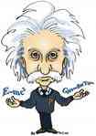
Основу технологии составляет трёхфазовая структура урока
III фаза
размышление (рефлексия)
I фаза
вызов
II фаза
осмысление
Происходит обобщение и усвоение информации; вырабатывается собственное отношение к изучаемому материалу; информация творчески перерабатывается
актуализация знаний
Идёт работа с информацией: поиск ответов на вопросы, поставленные в начале урока; учащиеся получают возможность связать новую информацию с уже имеющимися знаниями

Slide 4
Приёмы технологии.
Корзина
Мозговой штурм
Синквейн (пятистишие)
Кластер
Бортовой журнал
Чтение с остановками
Инсерт
(пометки на полях)
Знал – хочу узнать - узнал

Slide 5
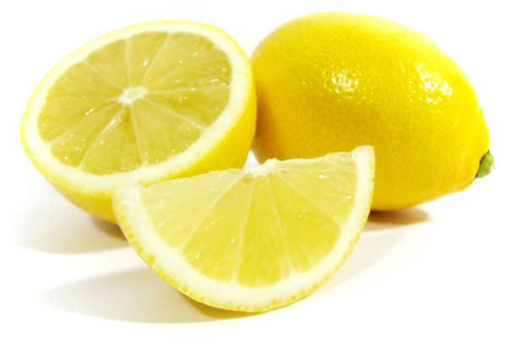
I фаза вызов
Попробуйте назвать тему нашего сегодняшнего урока.
КИСЛОТЫ
Какие ассоциации вызывает у вас эта картинка?
Почему лимон кислый?

Slide 6
II фаза осмысление
Рассмотрите формулы кислот и найдите сходство между ними. Дайте определение кислот.

Slide 7
Рассмотрите формулы кислот и ответьте на вопрос: как можно разделить кислоты по составу?
Обратите внимание на то, сколько атомов водорода может быть в кислоте. составьте схему классификации кислот по этим двум признакам.

Slide 8
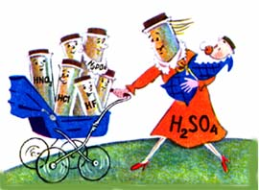
Как вы думаете, можно ли отличить кислоты от других веществ, например, от щелочей?
Какие индикаторы вы знаете ?
Как они изменяют окраску в растворах щелочей ?
Подумайте, будут ли изменять окраску индикаторы в растворах кислот ?

Slide 9
Проведем небольшое исследование.
Какова его цель?
-
Проверить, как изменяют окраску индикаторы в растворах кислот.

Slide 10
Заполните таблицу:
индикатор | Изменение цвета в кислой среде
лакмус
метилоранж
фенолфталеин
Сделайте вывод:
Независимо от вида кислоты, индикаторы изменяют свой цвет одинаково, а это означает, что все кислоты обладают сходными свойствами.

Slide 11
III фаза
размышление (рефлексия)
Формы проведения рефлексии могут быть различными, например:
Вырази свое отношение к полученным знаниям.
Задай вопрос , который остался невыясненным в ходе изучения нового материала.
Тест. Я знаю ( умею), я не знаю ( не умею).
Составление кластера.

Slide 12
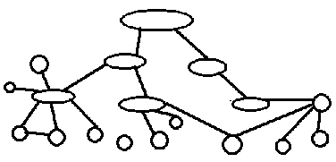
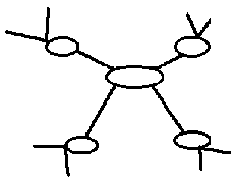
Одним из приёмов, активно используемых на уроках, является «Кластер»
Кластеры -
это графические систематизаторы, которые показывают несколько различных типов связей между объектами или явлениями.
Учащимся предлагается записать в центре слово, вокруг которого они фиксируют слова или предложения, связанные с темой.

Slide 13
Составление кластера:
трехосновные
одноосновные
кислородные
бескислородные
двухосновные
По составу
Классификация
кислот
По количеству атомов водорода
В организме животных
Кислоты
В растениях
Нахождение в природе
Что такое кислота?
В организме человека
Применение
В медицине
Приготовление силоса для животных
В пищевой промышленности

Slide 14
Сегодня на уроке я:
-Научился…………
-Мне показалось важным…….
-Я понял, что………..
-Я почувствовал, что…….
Своей работой на уроке я…
-Доволен…..
-Не совсем доволен….
-Я не доволен потому, что…..

Slide 15
Синквейн- способ творческой рефлексии в виде «стихотворения», написанного по определенным правилам:
1 строка – одно существительное;
2 строка – два прилагательных;
3 строка – три глагола;
4 строка – крылатая фраза;
5 строка – одно существительное, которое выражает суть.
Например:
1 – водород;
2 – бесцветный, легкий.
3 – реагирует, восстанавливает, сгорает;
4 – в смеси с кислородом взрывоопасен;
5 – газ.
Далее следует взаимоопрос. Учащимся предлагается сформулировать по теме 3 «тонких» и 3 «толстых» вопроса. Затем они опрашивают друг друга.

Slide 16
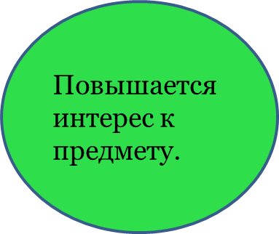
Результаты применения данной технологии
Учащиеся при ответе на поставленный вопрос проявляют способность доказывать свою точку зрения.
Вырабатывается устойчивый навык к самостоятельной деятельности
Растет успеваемость
Урок работает на конкретного ученика, так как он работает в темпе, который оптимален для него.
Учащиеся владеют навыками работы в паре и группе
Могут дать адекватную самооценку и оценить работу своего товарища.
Создается ситуация успеха

